Slide 1
Pruebas de detección del cáncer de cuello uterino

Slide 2
Introducción
De qué hablaremos
¿Qué es el cáncer de cuello uterino?
¿Quiénes pueden contraer cáncer de cuello uterino?
¿Qué son las pruebas de detección del cáncer de cuello uterino?
¿Por qué es importante hacerse la prueba de detección?
¿Con qué frecuencia nos debemos hacer la prueba de detección?
¿Qué significa hacerse la prueba de detección?
El aparato reproductor femenino
¿Qué pasa cuando nos hacemos la prueba de detección?
Virus del papiloma humano (VPH)
¿Qué es la prueba del VPH?
¿Cómo se obtienen los resultados de las pruebas de detección?
¿Por qué algunas de nosotras no nos hacemos la prueba de detección?
Testimonios
Palabras finales
Notes:
Los mensajes principales que les quiero comunicar hoy se describen aquí en esta presentación. Puede que ya conozcan alguna de esta información, así que podemos saltar esas secciones y avanzar a las siguientes. Podemos ir tan rápido o tan despacio como quieran.
¿Creen que es importante para nosotras las mujeres cuidar de nuestra salud? ¡Cuidar de nuestra salud es muy importante! Las mujeres necesitamos tomarnos el tiempo de cuidar nuestra salud. Es el mejor regalo que nos podemos hacer a nosotras mismas y a nuestras familias.
Hoy quiero hablarles acerca del cáncer de cuello uterino y de las pruebas de detección del cáncer de cuello uterino.
¿Las mujeres en su comunidad hablan sobre las pruebas de detección del cáncer de cuello uterino?
¿Qué han oído sobre las pruebas de detección del cáncer de cuello uterino?
¿Se han hecho alguna vez una prueba de detección del cáncer de cuello uterino?

Slide 3
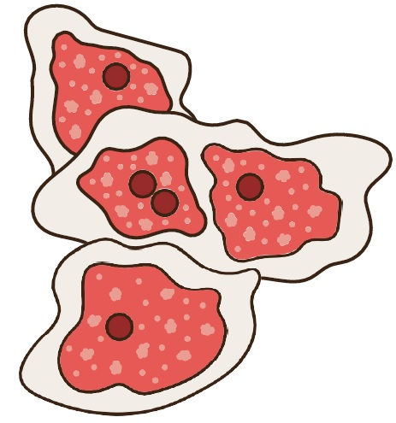
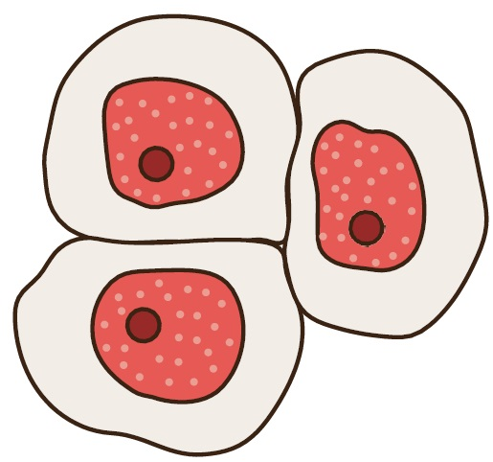
¿Qué es el cáncer de cuello uterino?
Células normales
Células cancerígenas
Notes:
¿Qué han oído sobre el cáncer de cuello uterino?
Las células son los componentes básicos de la vida. Todos los seres vivos están compuestos por una o más células. Estas células son tan pequeñas que no podemos verlas a simple vista.
El cáncer se produce cuando estas células se multiplican descontroladamente o son anormales. Pueden seguir multiplicándose y formar un tumor. Un tumor puede ser canceroso (maligno) o no canceroso (benigno).
Es muy importante detectar y tratar las células anormales. Si no se tratan, se pueden convertir en cáncer.
El cáncer de cuello uterino se produce cuando hay células anormales en el cuello uterino y no se tratan. Una mujer podría tener células anormales y no saberlo. Esto se debe a que quizás no tenga síntomas.
El cáncer de cuello uterino es uno de los cánceres más comunes en las mujeres en el mundo. Por lo general, ¡se puede curar si se detecta temprano!
Consejo: Está bien si las participantes no parecen interesadas en la biología del cáncer de cuello uterino. Escuche sus respuestas y sáltese los detalles que no les interesen. Solo asegúrese de comunicarles los mensajes clave.

Slide 4
¿Quiénes pueden contraer cáncer de cuello uterino?
Cualquier mujer puede contraer cáncer de cuello uterino.
Algunas mujeres tienen una mayor probabilidad.
Notes:
¿Quiénes pueden contraer cáncer de cuello uterino? Cualquier mujer puede contraer cáncer de cuello uterino. Algunas mujeres tienen una mayor probabilidad.
Una mujer tiene una mayor probabilidad de contraer cáncer de cuello uterino si:
Tiene una infección por el virus del papiloma humano (VPH). La mayoría de los casos de cáncer de cuello uterino son causados por este virus de transmisión sexual. La infección por el VPH es muy común tanto en los hombres como en las mujeres que son sexualmente activos. La mayoría de las veces, el VPH no causa problemas de salud y desaparece por sí solo. Pero algunas veces una mujer se puede infectar con un tipo de VPH de “alto riesgo” que no desaparece por sí solo. En casos raros, una infección por el VPH que no desaparece sola puede convertirse en cáncer de cuello uterino.
Comenzó a tener relaciones sexuales a una edad temprana.
Ella o su pareja han tenido relaciones sexuales con varias parejas durante su vida.
Fuma cigarrillos.
Hay otros factores de riesgo. Les puedo dar más información.

Slide 5
¿Qué son las pruebas de detección del cáncer de cuello uterino?
Las mujeres de 21 a 29 años de edad deben hacerse la prueba de Papanicoláu cada 3 años.
Después de los 30 años, las mujeres tienen 3 opciones:
Una prueba de Papanicoláu cada 3 años
Una prueba del VPH cada 5 años
Una prueba de Papanicoláu junto con una prueba del VPH cada 5 años
Notes:
Hablemos sobre las pruebas de detección del cáncer de cuello uterino. Existen distintas pruebas de detección:
Las mujeres de 21 a 29 años de edad deben hacerse la prueba de Papanicoláu cada 3 años.
Después de los 30 años, las mujeres tienen 3 opciones: una prueba de Papanicoláu cada 3 años, una prueba del VPH cada 5 años o una prueba de Papanicoláu junto con una prueba del VPH cada 5 años (también conocida como una prueba conjunta).
La prueba de Papanicoláu puede encontrar los cambios en las células del cuello uterino que podrían convertirse en cáncer de cuello uterino si no se tratan adecuadamente.
La prueba del VPH detecta el virus que puede causar estos cambios celulares.
¿Se han hecho alguna vez una prueba de detección del cáncer de cuello uterino? ¿Cómo fue su experiencia?
Brinde la información correcta cuando sea necesario para ayudar a las mujeres a entender sus opciones de pruebas de detección. Refuerce y elogie sus conocimientos.

Slide 6
¿Por qué es importante hacerse la prueba de detección del cáncer de cuello uterino?
La prueba de detección puede ayudarnos a mantenernos sanas. Es una parte importante de nuestra salud.
La prueba de Papanicoláu puede encontrar células anormales en el cuello uterino. Si estas células se detectan y se tratan temprano, ¡se puede prevenir el cáncer!
La prueba del VPH detecta el virus que puede causar cambios en las células en el cuello uterino.
Notes:
Hablemos sobre por qué es importante hacerse la prueba de detección.
La prueba de detección puede ayudarnos a mantenernos sanas. Es una parte importante de nuestra salud.
La prueba de Papanicoláu puede encontrar células anormales en el cuello uterino. Si estas células se detectan y se tratan temprano, ¡se puede prevenir el cáncer!
La prueba del VPH detecta el virus que puede causar cambios en las células en el cuello uterino.
A menudo las mujeres que tienen estas células anormales no presentan síntomas. No siempre podemos sentir estos cambios en nuestros cuerpos. Por eso es importante que nos hagamos las pruebas de detección con regularidad.

Slide 7
¿Con qué frecuencia nos debemos hacer la prueba de detección del cáncer de cuello uterino?
¿Quiénes se deben hacer las pruebas de detección? Fíjense que hay diferentes recomendaciones para diferentes edades.
Las mujeres de 21 a 29 años deben hacerse la prueba de Papanicoláu cada 3 años.
Después de los 30 años, las mujeres tienen 3 opciones:
Una prueba de Papanicoláu cada 3 años
Una prueba del VPH cada 5 años
Una prueba de Papanicoláu y del VPH cada 5 años (llamada prueba conjunta).
Después de los 65 años, las mujeres podrían dejar de hacerse la prueba de detección O podrían necesitarla si llevan un tiempo sin hacérsela y no se han sometido a una histerectomía. Deben hablar con su médico. En la mayoría de los casos, si una mujer se ha sometido a una histerectomía, no necesitará hacerse la prueba de detección. Pero debe preguntarle a su médico si necesita hacérsela.
Notes:
Es importante que nos hagamos pruebas de detección del cáncer de cuello uterino con regularidad, ya sea mediante la prueba de Papanicoláu sola, la prueba del VPH sola o las pruebas de Papanicoláu y del VPH juntas.
Si solo se hacen la prueba de Papanicoláu, deben hacérsela cada 3 años, desde los 21 años hasta los 65 años de edad. A partir de los 30 años de edad, pueden hacerse la prueba del VPH cada 5 años. Si se hacen una prueba de Papanicoláu y una prueba de detección del VPH juntas, pueden repetir esta combinación de pruebas cada 5 años.
Debemos seguir haciéndonos las pruebas aunque ya no vayamos a tener más bebés, ya no tengamos el periodo menstrual (debido a la menopausia o cambio de vida) e incluso hayamos dejado de tener relaciones sexuales.
Después de los 65 años, las mujeres podrían dejar de hacerse la prueba de detección O podrían necesitarla si llevan un tiempo sin hacérsela y no se han sometido a una histerectomía. Deben hablar con su médico.
En la mayoría de los casos, si una mujer se ha sometido a una histerectomía, no necesitará hacerse la prueba de detección. Pero debe preguntarle a su médico si necesita hacérsela.

Slide 8
¿Qué significa hacerse la prueba de detección?
Las pruebas de detección son pruebas para detectar el cáncer en personas que no presentan síntomas.
Hay tres maneras de hacerse las pruebas de detección del cáncer de cuello uterino:
Una prueba de Papanicoláu, que revisa si en el cuello uterino hay células anormales que podrían convertirse en cáncer de cuello uterino. La prueba de Papanicoláu también puede detectar el cáncer de cuello uterino en una etapa temprana, cuando es más fácil de tratar.
Una prueba de Papanicoláu y una del VPH combinadas. Esto a veces se llama prueba conjunta.
Una prueba del VPH, que puede indicar si usted tiene el virus que puede causar cáncer de cuello uterino. Las células que el médico recolecta se examinarán para detectar el VPH.
Notes:
Las pruebas de detección son pruebas para detectar el cáncer en personas que no presentan síntomas.
Hay tres maneras de hacerse las pruebas de detección del cáncer de cuello uterino:
Una prueba de Papanicoláu, que revisa si en el cuello uterino hay células anormales que podrían convertirse en cáncer de cuello uterino. La prueba de Papanicoláu también puede detectar el cáncer de cuello uterino en una etapa temprana, cuando es más fácil de tratar.
Una prueba del VPH, que puede indicar si usted tiene el virus que puede causar cáncer de cuello uterino. Las células que el médico recolecta se examinarán para detectar el VPH.
Una prueba de Papanicoláu y una del VPH combinadas. Esto a veces se llama prueba conjunta.
¿Alguna vez les han hecho un examen como este?

Slide 9
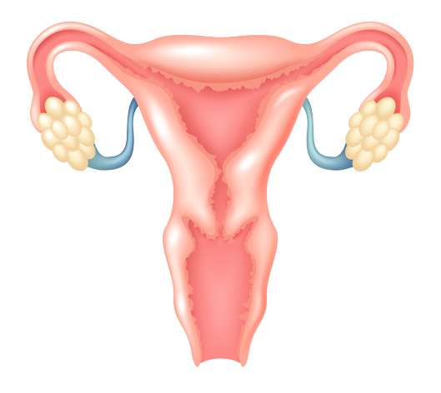
El aparato reproductor femenino
Trompas de Falopio
Ovario
Útero
Ovario
Cuello uterino
Endometrio
Vagina
El útero (o matriz) se encuentra debajo del estómago.
El cuello uterino se encuentra en la parte más baja de la matriz.
El cuello uterino desemboca en la vagina, que conduce a la parte exterior del cuerpo.
Notes:
Para entender cómo funcionan las pruebas de detección, nos ayudará mirar primero el cuerpo de la mujer. Aquí está el cuerpo de la mujer. Podemos ver el aparato reproductor ampliado. ¿Ven dónde está el cuello uterino en la parte baja del útero?
Use las siguientes descripciones para hablar sobre el aparato reproductor femenino y responder preguntas.
Útero: el órgano pequeño en forma de pera que se ubica en la pelvis de la mujer. Aquí es donde crece el bebé cuando una mujer está embarazada. También se le llama matriz o vientre.
Cuello uterino: es la parte más baja y estrecha del útero.
Endometrio: el revestimiento del útero. Sale del cuerpo de las mujeres todos los meses cuando tienen el periodo menstrual.
Ovario: la glándula donde se forman los óvulos. Hay dos ovarios, uno a cada lado del útero.
Trompas de Falopio: los tubos por donde pasan los óvulos desde los ovarios hasta el útero. Hay un ovario y una trompa de Falopio a cada lado del útero.
Vagina: el canal que va del útero al exterior del cuerpo. También se conoce como el canal de parto.

Slide 10
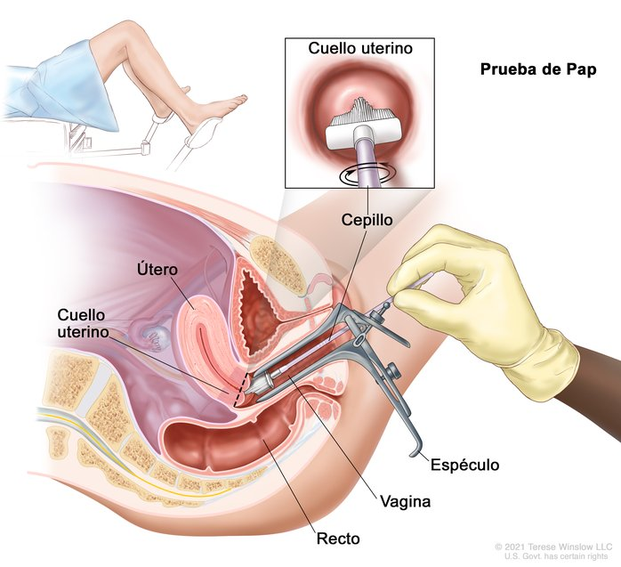
¿Qué pasa cuando nos hacemos la prueba de detección?
Derechos de autor de la ilustración 2021 Terese Winslow LLC. El gobierno de los EE. UU. tiene ciertos derechos. Usado con permiso. Póngase en contacto con la artista en www.teresewinslow.com (en inglés) para la licencia.
Notes:
La prueba de detección del cáncer de cuello uterino se hace en el consultorio del médico. Nos llevan a una sala de examen. Nos piden que nos quitemos la ropa y nos pongamos una bata. Luego, nos acostamos sobre la mesa de exploración ginecológica, con las rodillas flexionadas y los pies en los estribos.
Consejo: Deténgase y pregunte a las mujeres si tienen alguna pregunta. Si tienen preguntas, respóndalas con información precisa. Si no está segura de cómo responder, dígales que tendrá que darles la respuesta más adelante. Deles oportunidad a las mujeres de hacer comentarios y compartir sus propias experiencias relacionadas con las pruebas de detección del cáncer de cuello uterino. Usted también puede compartir con ellas su experiencia con las pruebas de detección.
El médico usa un instrumento de plástico o de metal llamado espéculo. El espéculo se coloca en la vagina y se abre para que las paredes de la vagina y el cuello uterino se vean con claridad.
Muestre el espéculo si tiene uno disponible.

Slide 11
El virus del papiloma humano (VPH)
La mayoría de los casos de cáncer de cuello uterino son causados por el virus del papiloma humano o VPH.
El VPH se adquiere al tener contacto sexual con un hombre o una mujer que tiene el virus.
La infección por VPH es muy común en las personas que son sexualmente activas.
La mayoría de las veces, el VPH no causa problemas de salud y desaparece por sí solo.
Pero algunas veces no desaparece. Algunos tipos de VPH pueden hacer que las células normales en el cuello uterino se vuelvan anormales. En casos raros, después de mucho tiempo (alrededor de 10 a 15 años) una infección por el virus VPH puede causar cáncer de cuello uterino.
Estos cambios no se pueden ver ni sentir. Por eso la prueba de detección es importante.
Si tiene 26 años o menos, puede vacunarse contra el VPH.
Notes:
La mayoría de los casos de cáncer de cuello uterino son causados por el virus del papiloma humano o VPH. El VPH no es lo mismo que el VIH.
Hay diferentes tipos de VPH. Algunos afectan el cuello uterino y otros causan verrugas en la zona genital. Hablaremos de los tipos que afectan el cuello uterino.
El VPH se adquiere al tener contacto sexual con un hombre o una mujer que tiene el virus.
La infección por VPH es muy común en las personas que son sexualmente activas. Muchas personas no saben que lo tienen, así que no se dan cuenta de que están contagiando a otros.
La mayoría de las veces, el VPH no causa problemas de salud y desaparece por sí solo.
Pero algunas veces no desaparece. Algunos tipos de VPH pueden hacer que las células normales en el cuello uterino se vuelvan anormales. En casos raros, después de mucho tiempo (alrededor de 10 a 15 años) una infección por el virus VPH puede causar cáncer de cuello uterino.
Estos cambios no se pueden ver ni sentir. Por eso es importante hacerse la prueba de detección. Es la única manera de detectar y tratar las células anormales antes de que se conviertan en cáncer.
Las mujeres menores de 26 años pueden ponerse una vacuna que evita que contraigan los tipos de VPH que causan cáncer de cuello uterino.
Nota: No se recomienda la vacuna contra el VPH para personas mayores de 26 años. Sin embargo, es posible que algunos adultos entre los 27 y 45 años que todavía no se hayan vacunado decidan vacunarse contra el VPH después de hablar con su médico acerca del riesgo que tienen de contraer nuevas infecciones por el VPH y los posibles beneficios de la vacunación. La vacunación contra el VPH en este rango de edad proporciona menos beneficios, debido a que más personas ya han estado expuestas a este virus.

Slide 12
¿Qué es la prueba del VPH?
La prueba del VPH detecta el virus que causan la mayoría de los casos de cáncer de cuello uterino.
Las pruebas del VPH son para las mujeres de 30 años en adelante. No se recomiendan para mujeres menores de 30 años.
Después de los 65 años, las mujeres podrían dejar de hacerse la prueba de detección O podrían necesitarla si llevan un tiempo sin hacérsela y no se han sometido a una histerectomía. Deben hablar con su médico.
En la mayoría de los casos, si una mujer se ha sometido a una histerectomía, no necesitará hacerse la prueba de detección. Pero debería hablar con su médico.
Notes:
El VPH es el virus que causa la mayoría de los casos de cáncer de cuello uterino. La prueba del VPH detecta el virus que puede causar cambios celulares. Si se hacen una prueba del VPH, las células recolectadas del cuello uterino se someterán a análisis para determinar si tienen el VPH.
Si solo se hacen la prueba del VPH, se llama prueba primaria del VPH. Si los resultados son normales, es posible que su médico diga que pueden esperar 5 años para hacerse la siguiente prueba de detección.
Si se hacen la prueba del VPH junto con la prueba de Papanicoláu, se llama prueba conjunta. Si los resultados de ambas pruebas son normales, es posible que su médico diga que pueden esperar 5 años para hacerse la siguiente prueba de detección.
Las pruebas del VPH son para las mujeres de 30 años en adelante. No se recomiendan para mujeres menores de 30 años.
Después de los 65 años, las mujeres podrían dejar de hacerse la prueba de detección O podrían necesitarla si llevan un tiempo sin hacérsela y no se han sometido a una histerectomía. Deben hablar con su médico.
En la mayoría de los casos, si una mujer se ha sometido a una histerectomía, no necesitará hacerse la prueba de detección. Pero debe preguntarle a su médico si necesita hacérsela.

Slide 13
¿Cómo se obtienen los resultados de las pruebas de detección?
Es importante que obtengan los resultados después de hacerse las pruebas.
Por lo general, recibirán los resultados un par de semanas después de hacerse la prueba. Si pasan más de dos semanas y no los han recibido, deben comunicarse al centro médico para pedirlos.
Si los resultados de las pruebas son anormales, su médico podría pedirles que regresen al centro médico para hacer más pruebas. La mayoría de los resultados anormales de las pruebas NO significan que usted tenga cáncer.
Notes:
Es importante que obtengan los resultados después de hacerse las pruebas. Por lo general, recibirán los resultados un par de semanas después de hacerse la prueba. Si pasan más de dos semanas y no los han recibido, deben comunicarse al centro médico para pedirlos.
Si los resultados de las pruebas son anormales, su médico podría pedirles que regresen al centro médico para hacer más pruebas. La mayoría de los resultados anormales de las pruebas NO significan que usted tenga cáncer. Me pueden llamar si están nerviosas o preocupadas.
Las células anormales que se detectan temprano generalmente pueden tratarse para prevenir el cáncer. O podemos descubrir si tenemos el virus que puede causar cambios celulares. Por eso es tan importante que nos hagamos las pruebas de detección con regularidad.

Slide 14
¿Por qué algunas de nosotras no nos hacemos la prueba de detección? (Parte 1)
Razones por las que no nos hacemos la prueba de detección:
“Me da vergüenza. No quiero que me vean desnuda”.
“Mi pareja no quiere que me haga la prueba”.
“Tengo miedo. He oído decir que duele”.
Notes:
Hable sobre las diferentes razones por las que algunas mujeres no se hacen la prueba de detección. Puede dejar que las mujeres cuenten sus historias y también compartir algunos de los ejemplos que se muestran más abajo.
¿Pueden pensar en razones por las que algunas de nosotras no nos hacemos la prueba de detección?
Me da vergüenza. No quiero que me vean desnuda. Es normal sentir vergüenza cuando nos hacen la prueba de detección. Es una prueba muy común que solo tarda unos cuantos minutos. Vale la pena para detectar temprano las células anormales o descubrir si tenemos el virus que podría causar cambios celulares. Los médicos y las enfermeras son profesionales. Hacen estas pruebas a mujeres como nosotras todos los días.
Tengo miedo de hacerme la prueba. He oído decir que duele. Las pruebas son rápidas y sencillas. Algunas mujeres sienten un poco de dolor. Si una mujer siente dolor, no es un dolor fuerte y es muy breve. Vale la pena para detectar temprano las células anormales o descubrir si tenemos el virus que podría causar cambios celulares.
Mi pareja no quiere que me haga la prueba. Es difícil tomar decisiones con las que su pareja no esté de acuerdo. Hacerse la prueba de detección es una parte importante del cuidado de su salud. Cada una de nosotras es quien debe tomar la decisión final sobre hacernos la prueba de detección.

Slide 15
¿Por qué algunas de nosotras no nos hacemos la prueba de detección? (Parte 2)
Otras razones por las que no nos hacemos la prueba de detección:
“No tengo tiempo de pedir una cita médica, mucho menos de ir”.
“Tengo miedo de que encuentren un cáncer. Prefiero no saberlo”.
Notes:
Tengo miedo de que encuentren un cáncer. Prefiero no saberlo. La mayoría de las mujeres que se hacen la prueba de detección no tienen cáncer. Si descubren temprano que hay un problema, pueden planear el tratamiento junto con su médico. Recuerden, cuando el cáncer de cuello uterino se descubre temprano, el tratamiento funciona mejor.
No tengo tiempo de pedir una cita médica, mucho menos de ir. Hacer una cita con el médico y hacerse la prueba solo toma unos cuantos minutos. Si no encontramos tiempo para cuidar nuestra salud, no tendremos tiempo más adelante para cuidar de nuestras familias.
¿Alguna otra razón por la que no nos hacemos la prueba de detección?

Slide 16
¿Por qué algunas de nosotras no nos hacemos la prueba de detección? (Parte 3)
¿Pueden pensar en otras razones por las que algunas de nosotras no nos hacemos la prueba de detección?
“No tengo dinero para pagar la prueba”.
“No conozco a nadie que pueda cuidar a los niños”.
“No tengo transporte hasta el centro médico”.
Notes:
No tengo dinero para pagar la prueba. Muchos programas ayudan a pagar la prueba de detección. Aquí tienen una hoja de recursos para nuestra área que las ayudará a encontrar un centro médico donde hagan las pruebas de detección a bajo precio.
No tengo transporte hasta el centro médico. Si no tienen auto o no pueden tomar el autobús, pueden pedirle a alguien que las lleve al médico. ¿Cómo van habitualmente a los lugares donde tienen que ir? Algunos centros médicos ofrecen ayuda con el transporte. Pueden preguntar en su centro médico cuando hagan la cita.
No conozco a nadie que pueda cuidar a los niños. Algunos centros médicos las dejan llevar a los niños con ustedes. Pregunten en su centro médico.

Slide 17
La historia de Marisol
“Si hubiera esperado más tiempo, habría sido más grave. ¡La prueba de Papanicoláu me salvó la vida!”
“Después de hacerme la prueba de Papanicoláu, recibí una carta de mi médico. La carta decía que necesitaba hacerme más exámenes porque mi prueba de Papanicoláu era anormal. Cuando regresé al centro médico, tomaron una pequeña muestra de tejido, lo que llaman una biopsia. Tomaron una muestra del cuello uterino y la mandaron a analizar. Después, mi médico me dijo que tenía cáncer de cuello uterino. Gracias a Dios, ¡lo encontraron temprano!
Fui al médico dos veces para recibir tratamiento y ahora estoy curada. La prueba de Papanicoláu encontró el cáncer a tiempo. Si hubiera esperado más tiempo, habría sido más grave.
Ahora tengo que hacerme la prueba de detección con más frecuencia. No me molesta. ¡La prueba de Papanicoláu me salvó la vida!”
Notes:
Esta es la historia de Marisol. Ella nos cuenta que tuvo cáncer de cuello uterino.
“Después de hacerme la prueba de Papanicoláu, recibí una carta de mi médico. La carta decía que necesitaba hacerme más exámenes porque mi prueba de Papanicoláu era anormal. Cuando regresé al centro médico, tomaron una pequeña muestra de tejido, lo que llaman una biopsia. Tomaron una muestra del cuello uterino y la mandaron a analizar. Después, mi médico me dijo que tenía cáncer de cuello uterino. Gracias a Dios, ¡lo encontraron temprano!
Fui al médico dos veces para recibir tratamiento y ahora estoy curada. La prueba de Papanicoláu encontró el cáncer a tiempo. Si hubiera esperado más tiempo, habría sido más grave.
Ahora tengo que hacerme la prueba de detección con más frecuencia. No me molesta. ¡La prueba de Papanicoláu me salvó la vida!”

Slide 18
La historia de Beatriz
“¡Me alegro de haberme hecho la prueba de Papanicoláu! Me llamaron del consultorio del médico. Dijeron que el resultado salió normal y que debo regresar en 3 años. ¡Así lo haré!”
Notes:
Esta es la historia de Beatriz.
“¡Me alegro de haberme hecho la prueba de Papanicoláu. Me llamaron del consultorio del médico. Dijeron que el resultado salió normal y que debo regresar en 3 años. ¡Así lo haré!”
¿Qué les parecen las historias de Marisol y Beatriz?
Antes de escuchar la historia de Marisol, ¿pensaban que las mujeres podían sobrevivir al cáncer de cuello uterino?

Slide 19
Palabras finales
Háganse una promesa y hágansela también a su familia.
Háganse la prueba de detección. ¡Puede salvarles la vida!
Notes:
Palabras finales
Es muy importante cuidar nuestra salud. Como mujeres, esposas, madres, abuelas, hijas y hermanas, tenemos la responsabilidad de cuidarnos para poder estar disponibles para nuestras familias.
Háganse una promesa y hágansela también a su familia. Háganse la prueba de detección. ¡Puede salvarles la vida!
¿Tienen alguna pregunta?
Recuerden: Una prueba de detección no es suficiente. Hacerse pruebas de detección con regularidad puede ayudar a prevenir el cáncer de cuello uterino o detectarlo temprano, cuando es más fácil de tratar. Háganse la prueba de Papanicoláu cada 3 años, o la prueba del VPH o la prueba del VPH y de Papanicoláu juntas, cada 5 años.

Slide 20
Gracias

